Slide 1
МУЛЬТИГИПОТЕЗЫ ДЛЯ МОДЕЛИ ОЦЕНКИ РИСКОВ ВНЕДРЕНИЯ ТЕХНОЛОГИЙ ИСКУССТВЕННОГО ИНТЕЛЛЕКТА В IT-КОМПАНИИ НА ОСНОВЕ НЕЧЁТКОЙ ЛОГИКИ
Феномен → гипотезы → количественные данные → код → подтверждение
Выполнил: Рослов Д. С., гр. М558М
Санкт-Петербург, 2026

Slide 2
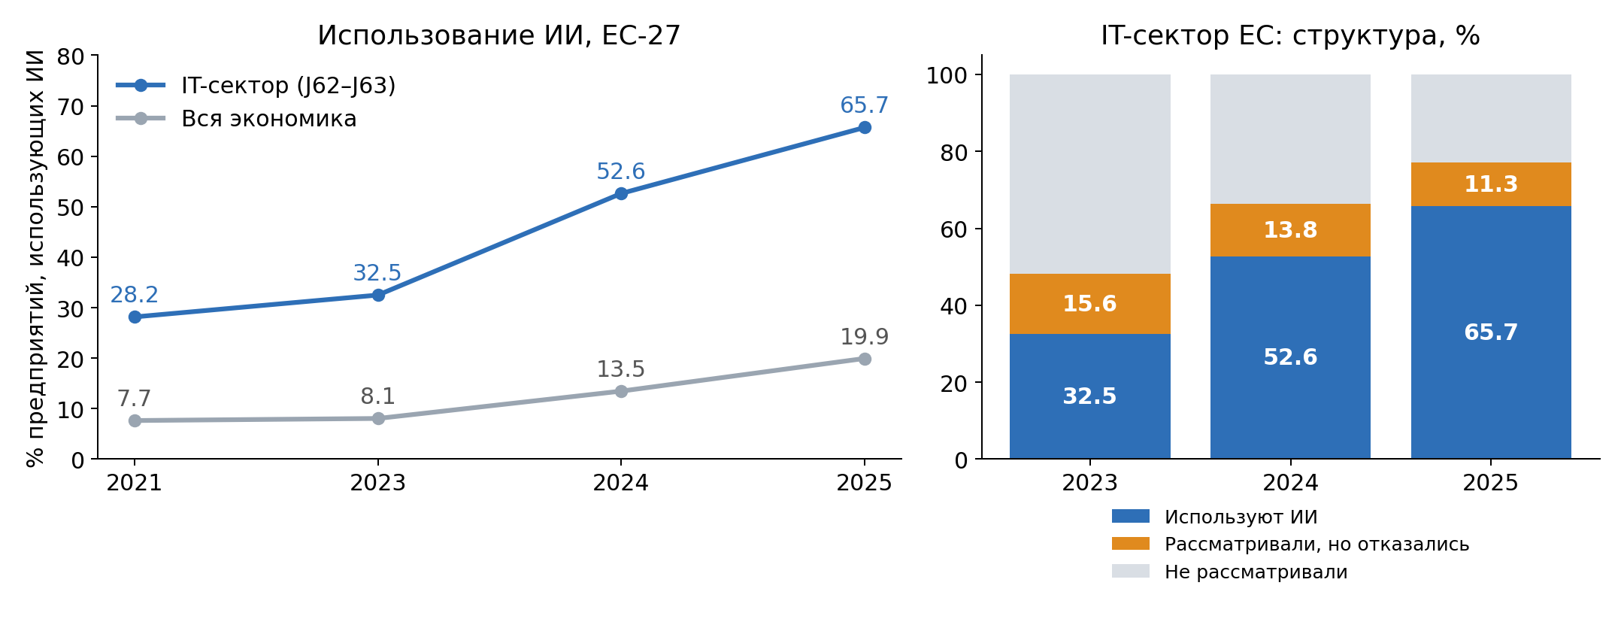
ФЕНОМЕН
IT-компании сами создают технологии ИИ, но каждая третья из них ИИ не использует, а каждая девятая рассматривала внедрение и отказалась. При этом в IT-секторе ИИ используют в 3,3 раза чаще, чем в экономике в целом, и доля растёт на 24 % в год.
Источник: Eurostat, isoc_eb_ain2, NACE J62–J63, ЕС-27, 2021–2025

Slide 3
ФЕНОМЕН
границы и характеристика
Решение
о запуске ИИ
Пилот
Барьеры:
данные, право,
компетенции
Отказ
(11 % IT-компаний)
Внедрение
(66 %)
тело феномена — отрезок от решения о запуске до отказа: именно здесь работает модель оценки рисков
Границы феномена:
• отрасль — IT-компании (NACE J62–J63: разработка ПО, IT-консалтинг, информационные услуги);
• период — 2021–2025 гг., когда генеративный ИИ стал массовым;
• объект наблюдения — предприятия от 10 занятых, которые рассматривали ИИ, но не внедрили его;
• размер компании усиливает феномен: ИИ используют 17 % малых (10–49 чел.) и 55 % крупных (250+) предприятий.
Что тут происходит? Почему отказываются те, у кого есть и технологии, и специалисты?

Slide 4
ГИПОТЕЗА 1
это всё технологии…
1.1 ИИ бесполезен = доказательство => модели галлюцинируют, результат нестабилен, выгода для бизнеса не видна, «хайп» не подтверждается практикой.
1.2 ИИ несовместим с ИС = доказательство => унаследованные системы, нет API и MLOps-инфраструктуры, интеграция дороже самой модели.
1.3 Нет данных = доказательство => данные разрознены, не размечены, непредставительны, обучать и проверять модель не на чем.
Проверка: если Г1 верна, технологические барьеры должны быть самыми частыми причинами отказа и чаще встречаться там, где ИИ используют меньше.
Связь с моделью: x₁ — качество данных, x₂ — новизна и сложность ИИ-решения.

Slide 5
ГИПОТЕЗА 2
это всё люди и среда…
2.1 Компетенции = характеристика => нет специалистов на стыке ИИ, данных и предметной области; дефицит кадров на рынке.
2.2 Стоимость = характеристика => вычисления, лицензии, специалисты дорогие, эффект неочевиден — бюджет не выделяют.
2.3 Правовая неясность = характеристика => неясно, кто отвечает за ошибку ИИ; регулирование (AI Act, 152-ФЗ) меняется быстрее проектов.
2.4 Защита персональных данных = характеристика => риск утечки данных клиентов через модели и облачные сервисы.
2.5 Этика = характеристика => опасения предвзятости, репутационные риски.
Связь с моделью: x₃ — компетентность команды, x₄ — регуляторная и этическая чувствительность, x₆ — организационная готовность.

Slide 6
ГИПОТЕЗА 3
профиль рисков смещается от технологий к регуляторике
3.1 С развитием облачных ИИ-сервисов технологические барьеры (несовместимость, данные) ослабевают.
3.2 Одновременно растут регуляторные барьеры: правовая неясность и защита персональных данных (AI Act принят в 2024 г.).
3.3 Модель, настроенная на «технические» риски 2023 года, устаревает — веса факторов нужно регулярно пересматривать.
3.4 Следствие для СППР: фактору x₄ (регуляторная чувствительность) — больший вес в базе правил; калибровка функций принадлежности — ежегодно.
Проверка: сравнение долей отказавшихся по каждой причине в 2023 и 2025 гг. по странам (парный критерий Уилкоксона).

Slide 7
ГИПОТЕЗА 4
если нельзя понять, какой барьер главный, — оцени все сразу
x₁ данные
x₂ технология
x₃ компетенции
x₄ регуляторика
x₅ безопасность
x₆ организация
Нечёткий вывод Мамдани → интегральный риск R ∈ [0; 100]
4.1 Ни один барьер в отдельности не объясняет, внедрит ли компания ИИ: связь каждого барьера с использованием ИИ слабая.
4.2 Барьеры слабо связаны между собой — это разные, независимые факторы, их нельзя свести к одному показателю.
4.3 Значит, решение о запуске ИИ-проекта нужно принимать по интегральной оценке всех факторов одновременно — это и делает СППР на нечёткой логике.
Проверка: корреляции Спирмена «барьер — использование ИИ» и «барьер — барьер» по странам.

Slide 8
КОЛИЧЕСТВЕННЫЕ ДАННЫЕ ДЛЯ ПРОВЕРКИ ГИПОТЕЗ
Показатель Eurostat | Что измеряет | Ед. | Годы | Гипотеза | Фактор модели
E_AI_TANY | Предприятия, использующие ИИ | % | 2021–2025 | Феномен, Г4 | R (исход)
E_AI_EC | Рассматривали ИИ, но не используют | % | 2023–2025 | Феномен | —
E_AI_BNU / BINC / BDDT | Отказ: бесполезность / несовместимость / данные | % | 2023–2025 | Г1, Г3 | x₁, x₂
E_AI_BLE | Отказ: нет компетенций | % | 2023–2025 | Г2 | x₃
E_AI_BCST | Отказ: высокая стоимость | % | 2023–2025 | Г2 | x₆
E_AI_BLEG / BCDP / BEC | Отказ: право / ПДн / этика | % | 2023–2025 | Г2, Г3 | x₄, x₅
Разрезы: IT-сектор (NACE J62–J63) и вся экономика; ЕС-27 и 18–30 стран; размер предприятия (10–49, 50–249, 250+).
Доли причин отказа рассчитаны от числа предприятий, которые рассматривали ИИ, но не внедрили (единица PC_ENT_AI_EC).
Всего загружено 1 625 наблюдений из двух наборов данных через открытый API Eurostat.

Slide 9
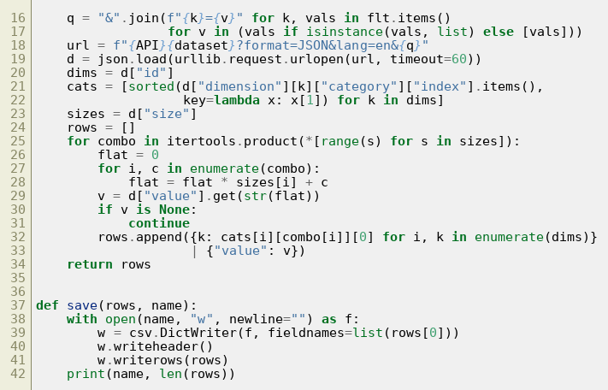
КОД: ЗАГРУЗКА ДАННЫХ
fetch_data.py — API Eurostat, формат JSON-stat → CSV

Slide 10
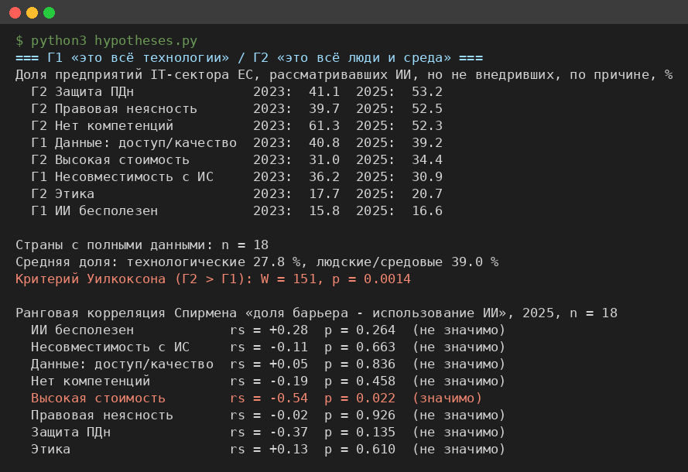
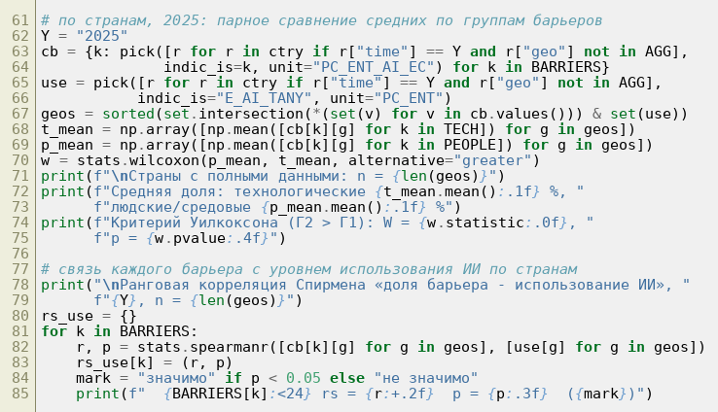
КОД И РЕЗУЛЬТАТ: ГИПОТЕЗЫ 1 И 2
hypotheses.py — критерий Уилкоксона и корреляция Спирмена

Slide 11
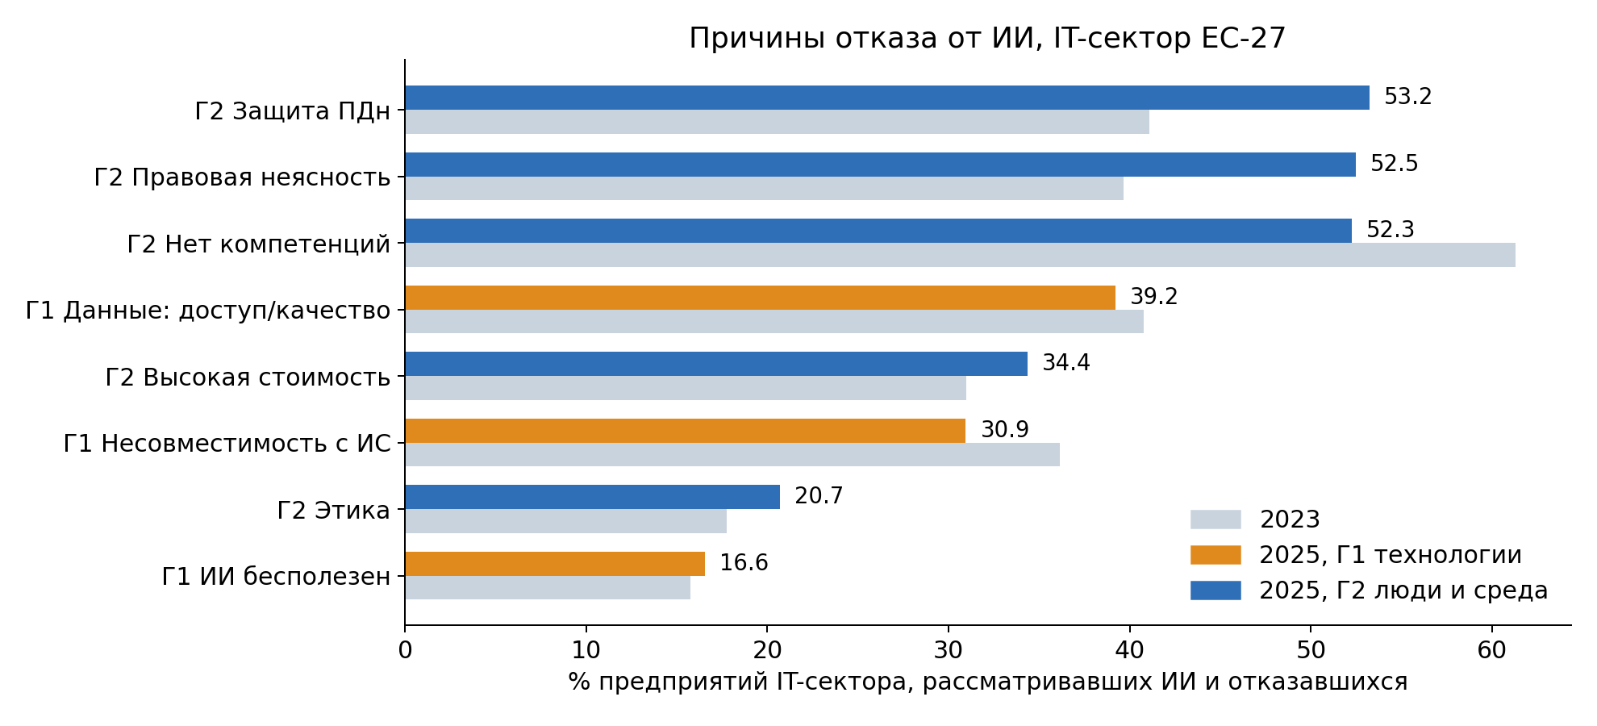
ГИПОТЕЗЫ 1 И 2: РЕЗУЛЬТАТ
Г1 «технологии» — отвергнута
Технологические причины в среднем называют 27,8 % отказавшихся, «бесполезность» ИИ — лишь 16,6 %.
Г2 «люди и среда» — подтверждена
Людские и средовые причины — 39,0 %, разница значима: критерий Уилкоксона, n = 18, p = 0,0014.
Лидеры: защита ПДн 53,2 %, правовая неясность 52,5 %, компетенции 52,3 %.
Единственный барьер, значимо связанный с уровнем использования ИИ по странам, — стоимость (rs = −0,54; p = 0,022).
Серые столбцы — 2023 г., цветные — 2025 г. Источник: Eurostat isoc_eb_ain2.

Slide 12
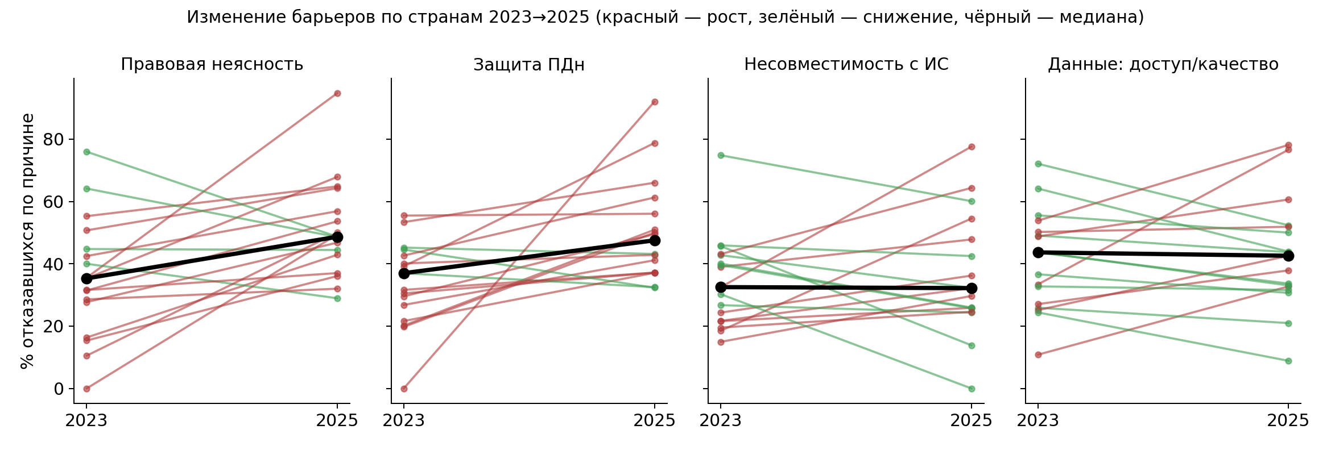
ГИПОТЕЗА 3: РЕЗУЛЬТАТ
парный критерий Уилкоксона, 2023 → 2025, n = 17 стран
Подтверждена: правовая неясность +14,4 п. п. (p = 0,017), защита ПДн +12,6 п. п. (p = 0,002) — рост значим.
Несовместимость и проблемы с данными значимо не изменились (p = 0,78 и 0,85): технологические барьеры не растут, а регуляторные — растут.
Вывод для модели: вес фактора x₄ увеличить, базу правил перекалибровывать ежегодно.

Slide 13
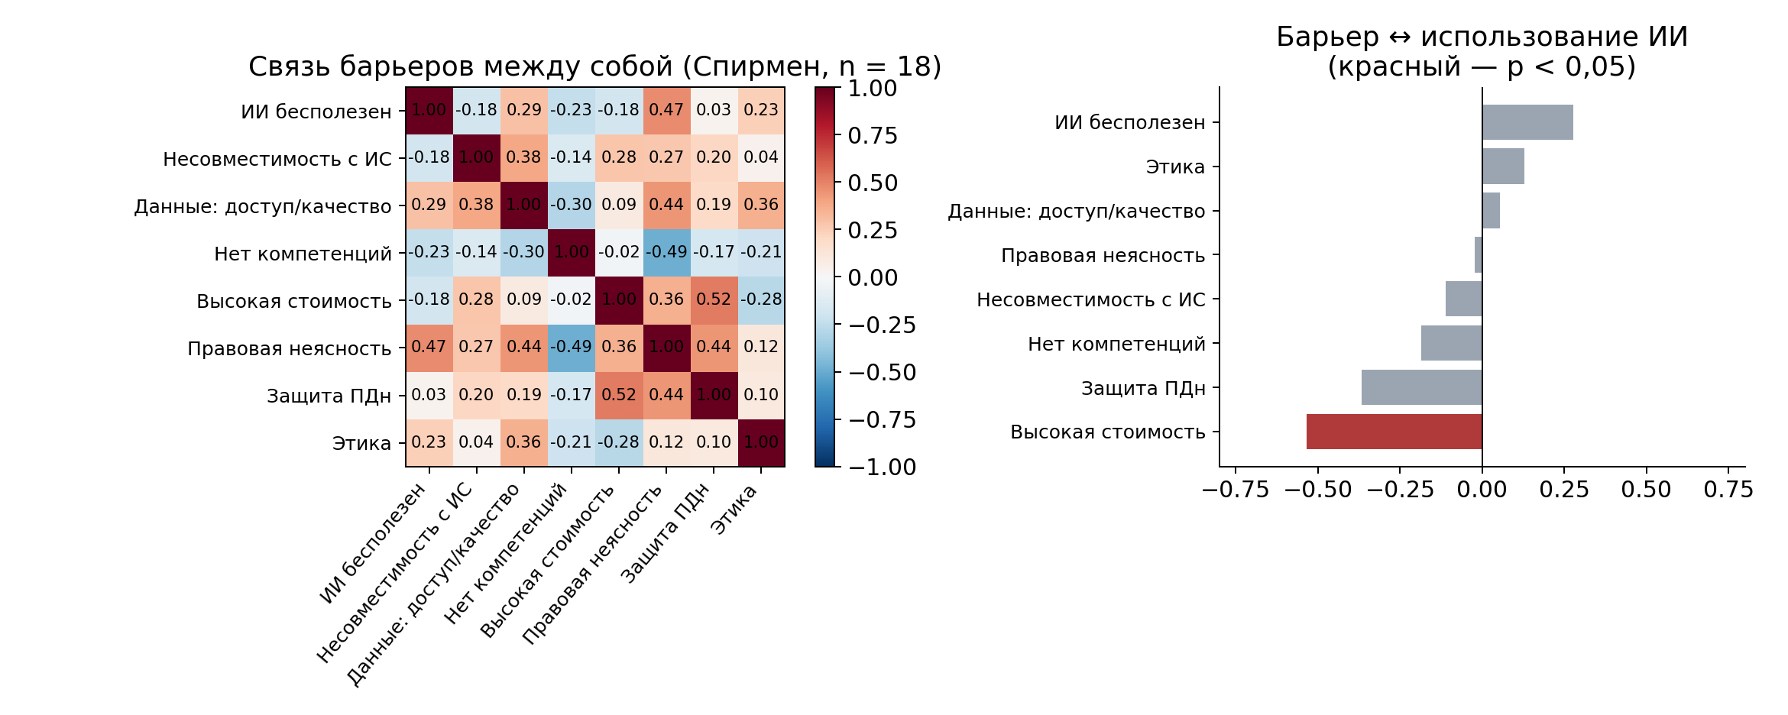
ГИПОТЕЗА 4: РЕЗУЛЬТАТ
Подтверждена: сильнейший одиночный барьер (стоимость) объясняет лишь 29 % вариации использования ИИ (rs² = 0,29); остальные семь связей не значимы.
Барьеры между собой почти независимы: средний rs = 0,09, значимо связаны лишь 2 пары из 28.
Вывод: решение нужно принимать по интегральной оценке всех факторов — нечёткая модель с входами x₁…x₆ обоснована.

Slide 14
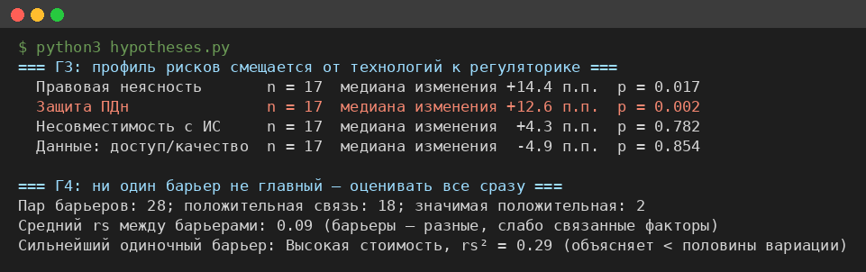
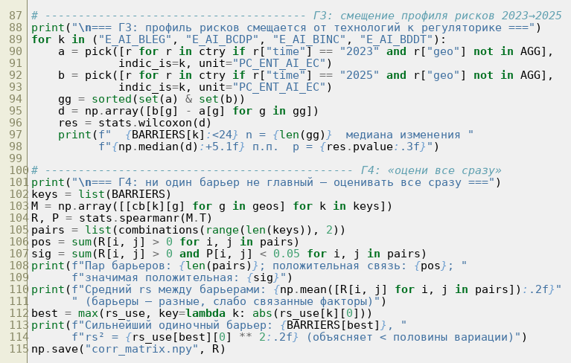
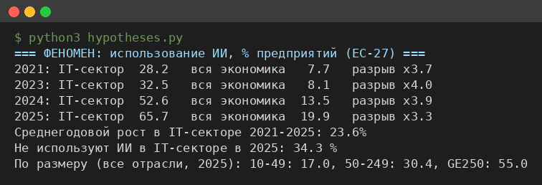
КОД И РЕЗУЛЬТАТ: ГИПОТЕЗЫ 3 И 4

Slide 15
ГИПОТЕЗА + СТАТИСТИКА + ФАКТЫ = ПОДТВЕРЖДЕНИЕ
Гипотеза | Статистика | Факт | Вывод
Г1 «это всё технологии» | Доли причин отказа, Спирмен | Технологические причины 27,8 %, связь с использованием не значима | Отвергнута
Г2 «это всё люди и среда» | Уилкоксон, n = 18 | 39,0 % против 27,8 %, p = 0,0014 | Подтверждена
Г3 «сдвиг к регуляторике» | Уилкоксон парный, n = 17 | Право +14,4 п. п. (p = 0,017), ПДн +12,6 п. п. (p = 0,002) | Подтверждена
Г4 «оцени все сразу» | Корреляции Спирмена | max rs² = 0,29; средний rs между барьерами 0,09 | Подтверждена
Следствия для модели СППР:
• входы x₃ (компетенции) и x₄ (регуляторика и ПДн) — ключевые, им больший вес в базе продукционных правил;
• в модель добавляется экономический фактор (стоимость) — единственный значимо связанный с отказом по странам;
• интегральная нечёткая оценка всех факторов обоснована: ни один фактор в отдельности не решает.

Slide 16
РЕЛЕВАНТНОСТЬ ДАННЫХ И ИСТОЧНИКИ
Почему данным можно доверять:
• официальная статистика ЕС: ежегодное обследование использования ИКТ предприятиями по единой методологии во всех странах;
• отраслевой срез совпадает с объектом модели — IT-компании (NACE J62–J63);
• свежие данные: 2021–2025 гг., обновление Eurostat от 15.06.2026;
• данные получены кодом через открытый API — расчёт воспроизводим.
Ограничения:
• это данные ЕС, а не России; аналогичные показатели по России публикует ВШЭ в сборнике «Индикаторы цифровой экономики»;
• анализ по странам — агрегаты, n = 17–18 стран с полными данными;
• причины отказа указывают только предприятия, рассматривавшие ИИ.
Источники:
1. Eurostat. Artificial intelligence by NACE Rev. 2 activity (isoc_eb_ain2). URL: https://ec.europa.eu/eurostat/databrowser/view/isoc_eb_ain2
2. Eurostat. Artificial intelligence by size class of enterprise (isoc_eb_ai). URL: https://ec.europa.eu/eurostat/databrowser/view/isoc_eb_ai
3. Eurostat. Statistics API (JSON-stat 2.0). URL: https://ec.europa.eu/eurostat/web/user-guides/data-browser/api-data-access
4. НИУ ВШЭ. Статистические сборники. URL: https://www.hse.ru/primarydata/
5. Google Dataset Search. URL: https://datasetsearch.research.google.com
6. Regulation (EU) 2024/1689 (Artificial Intelligence Act).
Код: fetch_data.py, hypotheses.py, figures.py (Python 3, SciPy, NumPy, Matplotlib).

